Slide 1

Các Hệ tHống Thông Tin thông minh
Hệ thống quản lý cây xanh

Slide 2
Phần Mở đầu
Trong bối cảnh phát triển đô thị hiện đại, việc quản lý và chăm sóc cây xanh không chỉ mang lại lợi ích về mặt thẩm mỹ mà còn góp phần quan trọng trong việc cải thiện môi trường sống, giảm thiểu ô nhiễm không khí, và cung cấp bóng mát cho người dân. Tuy nhiên, việc quản lý số lượng lớn cây xanh trong các khu vực đô thị hiện tại vẫn còn gặp nhiều khó khăn. Việc theo dõi tình trạng cây xanh thường dựa trên phương pháp thủ công hoặc công cụ đơn giản, gây ra các vấn đề về hiệu quả quản lý và chính xác trong việc theo dõi tình trạng của từng cây.

Slide 3
Phần Mở đầu
Do đó, mục tiêu chính của đề tài là xây dựng một hệ thống quản lý cây xanh, nhằm hỗ trợ các cơ quan quản lý cây xanh và nhân viên chăm sóc trong việc:
Theo dõi thông tin cây xanh: Quản lý các thông tin cơ bản của cây như loại cây, tuổi, chiều cao, đường kính thân cây và tình trạng sức khỏe.
Quản lý vị trí cây xanh: Xác định vị trí cây thông qua địa chỉ cụ thể, giúp nhân viên dễ dàng tìm kiếm và theo dõi.
Cung cấp chức năng tra cứu thông tin cây xanh: Hệ thống cho phép tìm kiếm nhanh thông tin về từng cây hoặc nhóm cây theo các tiêu chí như loại cây, vị trí hoặc tình trạng sức khỏe.

Slide 4


Hệ thống quản lý cây xanh.

Slide 5
Mục tiêu
Quản lý cây xanh hiệu quả: Theo dõi tình trạng sức khỏe của cây, ghi nhận các dịch vụ chăm sóc và bảo dưỡng, cảnh báo sớm về các nguy cơ bệnh tật.
Bảo vệ môi trường: Góp phần duy trì và phát triển các khu vực xanh, giảm thiểu ô nhiễm không khí và tiếng ồn, tạo cảnh quan đô thị xanh, sạch, đẹp.
Duy trì sự phát triển bền vững: Giúp các đô thị phát triển một cách bền vững, bảo vệ môi trường sống cho các thế hệ tương lai.

Slide 6
Lợi ích
Giám sát sức khỏe cây xanh: Theo dõi tình trạng cây theo thời gian, cập nhật thông tin kịp thời về sức khỏe của cây.
Cung cấp thông tin chi tiết và kịp thời: Dễ dàng truy cập và xem thông tin chi tiết về từng cây, bao gồm loại cây, tuổi cây, vị trí, tình trạng sức khỏe, và các ghi chú liên quan.
Hỗ trợ quyết định quản lý: Cung cấp dữ liệu và phân tích để hỗ trợ các quyết định liên quan đến chăm sóc, bảo dưỡng và thay thế cây xanh.

Slide 7

Kiến trúc hệ thống

Slide 8
Cơ sở dữ liệu (Database)
Tree: Lưu trữ thông tin về cây, bao gồm TreeId, SpeciesId, Age, Height, Diameter, HealthStatus, Note, Location, ReminderDate.
Species: Lưu trữ thông tin về loài cây, bao gồm SpeciesId và SpeciesName.

Slide 9
Luồng dữ liệu
Nhập liệu: Người dùng nhập thông tin về cây qua giao diện người dùng.
Xử lý: Thông tin được lưu trữ trong cơ sở dữ liệu. Hệ thống sử dụng thuật toán để phân tích và dự đoán tình trạng sức khỏe của cây.
Hiển thị: Giao diện người dùng hiển thị thông tin cây và các kết quả phân tích.

Slide 10

Hệ Tri Thức Cây Quyết Định

Slide 11
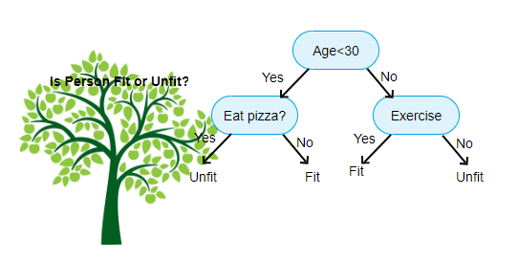
Giới Thiệu về Hệ Tri Thức Cây Quyết Định
1. Cây quyết định là gì?
Cây quyết định (Decision Tree) là một mô hình học máy được sử dụng để phân loại và dự đoán. Cây quyết định mô hình hóa các quyết định và các hậu quả của chúng dưới dạng cây phân nhánh.
2. Cách cây quyết định hoạt động:
Nút gốc (Root Node): Nút bắt đầu của cây quyết định, đại diện cho toàn bộ tập dữ liệu.
Nút trung gian (Internal Nodes): Các nút bên trong cây, đại diện cho các thuộc tính được sử dụng để chia dữ liệu.
Nút lá (Leaf Nodes): Các nút cuối cùng, đại diện cho các nhãn hoặc giá trị dự đoán.

Slide 12
Giới Thiệu về Hệ Tri Thức Cây Quyết Định
3. Lợi ích của việc sử dụng cây quyết định trong quản lý cây xanh
Phân loại và dự đoán tình trạng sức khỏe của cây: Sử dụng các đặc điểm như chiều cao, đường kính, tuổi để phân loại và dự đoán tình trạng sức khỏe của cây.
Dễ hiểu và trực quan: Cây quyết định cung cấp một cách dễ dàng để hiểu và giải thích các quyết định của mô hình.
Hiệu quả trong quản lý và ra quyết định: Hỗ trợ các quyết định liên quan đến chăm sóc và bảo dưỡng cây xanh.

Slide 13
Quy Trình Huấn Luyện và Dự Đoán
1. Dữ liệu huấn luyện:
Các đặc điểm cây: Chiều cao (Height), Đường kính (Diameter), Tuổi (Age).
Tình trạng sức khỏe hiện tại: Khoẻ mạnh (Healthy), Yếu (Weak), Bệnh (Sick), Cần tỉa (Pruning).
2. Quy trình huấn luyện và dự đoán:
Bước 1: Chuẩn bị dữ liệu: Thu thập và xử lý dữ liệu về các đặc điểm và tình trạng sức khỏe của cây.
Bước 2: Huấn luyện mô hình: Sử dụng dữ liệu huấn luyện để huấn luyện mô hình cây quyết định.
Bước 3: Dự đoán tình trạng sức khỏe cây mới: Sử dụng mô hình đã huấn luyện để dự đoán tình trạng sức khỏe của cây mới.

Slide 14
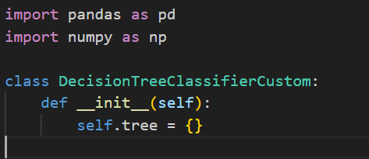
Quy Trình Huấn Luyện và Dự Đoán
Lớp DecisionTreeClassifierCustom
Được sử dụng để tạo và huấn luyện mô hình cây quyết định.
self.tree khởi tạo cây quyết định dưới dạng một từ điển.

Slide 15
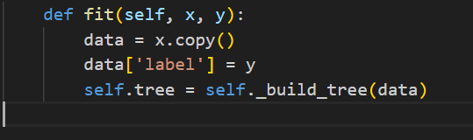
Quy Trình Huấn Luyện và Dự Đoán
Phương thức fit:
Dùng để huấn luyện mô hình cây quyết định với dữ liệu đầu vào x (các đặc điểm cây) và y (nhãn tình trạng sức khỏe).
Sao chép x và thêm y vào dưới dạng cột label.
Gọi phương thức _build_tree để xây dựng cây quyết định.

Slide 16
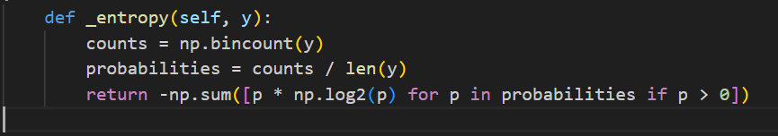
Quy Trình Huấn Luyện và Dự Đoán
Phương thức _entropy:
Tính toán entropy của tập dữ liệu y.
counts là số lượng xuất hiện của từng nhãn trong y.
probabilities là tỉ lệ xuất hiện của từng nhãn.

Slide 17
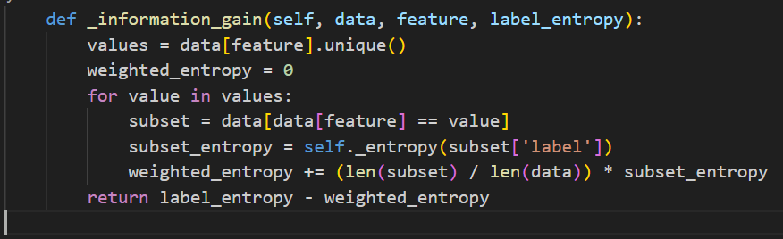
Quy Trình Huấn Luyện và Dự Đoán
Phương thức _information_gain:
Tính toán độ lợi thông tin (information gain) cho thuộc tính feature trong tập dữ liệu data.
values là các giá trị duy nhất của thuộc tính feature.
Tính toán entropy có trọng số cho từng giá trị của feature.
Độ lợi thông tin là sự chênh lệch giữa entropy của nhãn và entropy có trọng số.

Slide 18
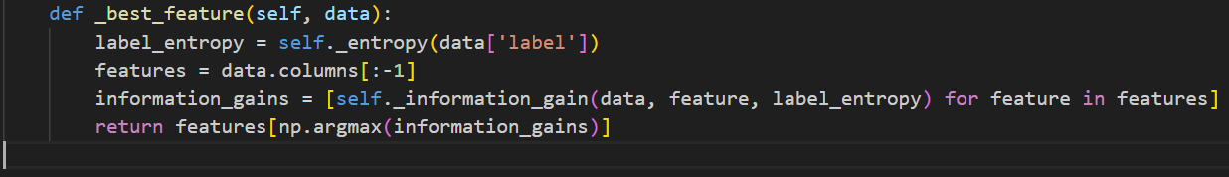
Quy Trình Huấn Luyện và Dự Đoán
Phương thức _best_feature:
Tìm thuộc tính tốt nhất để chia dữ liệu dựa trên độ lợi thông tin.
Tính toán entropy của nhãn (label_entropy).
Tính toán độ lợi thông tin cho từng thuộc tính.
Trả về thuộc tính có độ lợi thông tin cao nhất.

Slide 19
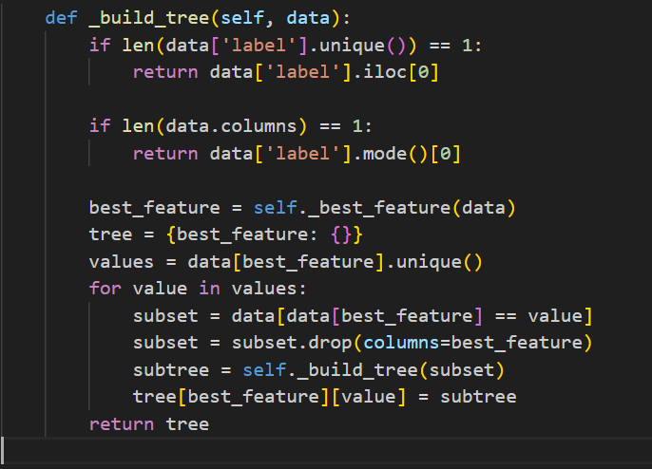
Quy Trình Huấn Luyện và Dự Đoán
Phương thức _build_tree:
Xây dựng cây quyết định đệ quy từ tập dữ liệu data.
Kiểm tra nếu tất cả các nhãn trong data đều giống nhau, trả về nhãn đó.
Nếu chỉ còn một thuộc tính, trả về nhãn xuất hiện nhiều nhất.
Tìm thuộc tính tốt nhất để chia dữ liệu (best_feature).
Tạo cây con cho mỗi giá trị của thuộc tính tốt nhất và gọi đệ quy _build_tree.

Slide 20
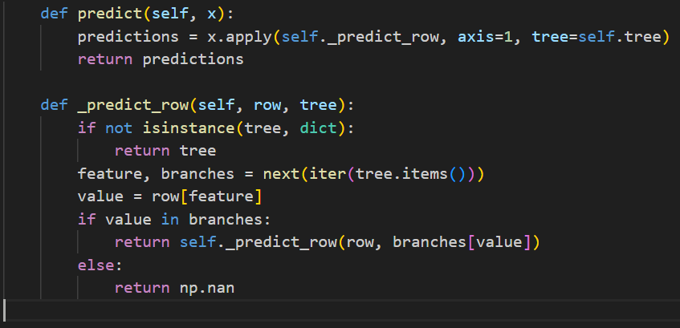
Quy Trình Huấn Luyện và Dự Đoán
Phương thức predict:
Dự đoán nhãn cho tập dữ liệu mới x.
Áp dụng _predict_row cho từng hàng trong x.
Phương thức _predict_row:
Dự đoán nhãn cho một hàng dữ liệu row dựa trên cây quyết định tree.
Nếu cây đã đến nút lá, trả về giá trị của nút lá.
Nếu không, di chuyển đến nhánh tương ứng với giá trị của thuộc tính hiện tại và tiếp tục dự đoán.

Slide 21
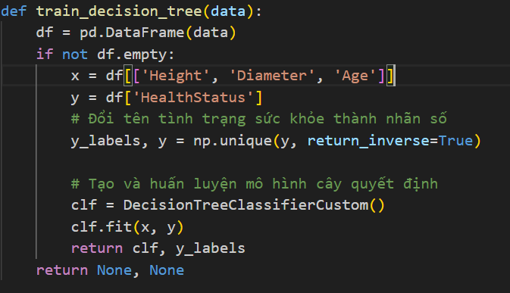
Quy Trình Huấn Luyện và Dự Đoán
Phương thức train_decision_tree:
Chuyển đổi dữ liệu đầu vào thành một DataFrame của Pandas để dễ dàng thao tác và xử lý dữ liệu.
Kiểm tra xem DataFrame có rỗng hay không. Nếu không rỗng, tiếp tục thực hiện các bước tiếp theo.
Lấy các cột Height (Chiều cao), Diameter (Đường kính) và Age (Tuổi) từ DataFrame và lưu vào biến x. Đây là các đặc điểm của cây sẽ được sử dụng làm biến đầu vào cho mô hình.
Lấy cột HealthStatus (Tình trạng sức khỏe) từ DataFrame và lưu vào biến y. Đây là biến mục tiêu mà mô hình sẽ dự đoán.
Sử dụng np.unique để mã hóa các giá trị tình trạng sức khỏe thành nhãn số. y_labels chứa các nhãn nguyên gốc, còn y chứa các nhãn số tương ứng với từng tình trạng sức khỏe.
Tạo và huấn luyện mô hình cây quyết định tùy chỉnh với dữ liệu đầu vào x và các nhãn số y. Trả về mô hình cây quyết định đã huấn luyện (clf) và các nhãn nguyên gốc (y_labels).

Slide 22
Áp Dụng vào Hệ Thống Quản Lý Cây Xanh

Slide 23
Giao Diện Người Dùng
Danh sách cây xanh:
Hiển thị thông tin về các cây hiện có.
Các cột thông tin bao gồm: Tên loài cây, Chiều cao (m), Đường kính (cm), Tuổi (năm), Tình trạng sức khỏe, Vị trí, Ghi chú.
Mục tìm kiếm: Cho phép tìm kiếm cây theo tên loài cây.
Thêm cây mới:
Mẫu nhập liệu: Người dùng nhập thông tin về cây mới như Tên loài cây, Chiều cao, Đường kính, Tuổi, Tình trạng sức khỏe, Vị trí, và Ghi chú.
Chức năng xác nhận thêm: Hệ thống hiển thị cảnh báo xác nhận trước khi thêm cây vào cơ sở dữ liệu.
Chỉnh sửa và xóa cây:
Chỉnh sửa: Người dùng có thể chọn cây từ danh sách, sau đó chỉnh sửa các thông tin như chiều cao, đường kính, tuổi, tình trạng sức khỏe, vị trí, và ghi chú.
Xóa: Người dùng có thể chọn và xóa cây khỏi cơ sở dữ liệu. Hệ thống sẽ yêu cầu xác nhận trước khi xóa.

Slide 24
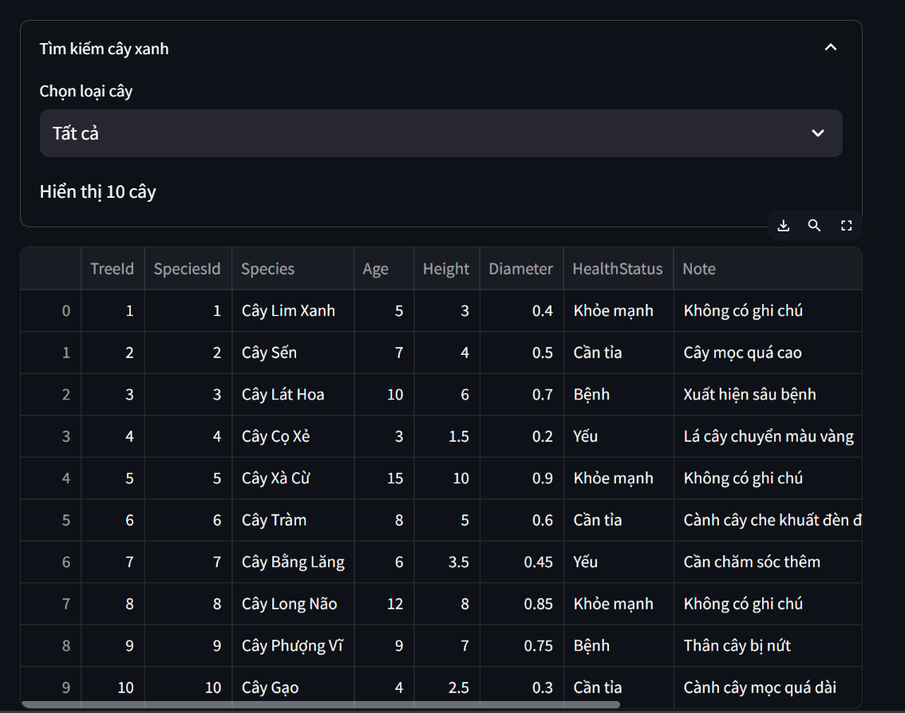
Giao Diện Người Dùng
Giao diện người dùng:
Phần tìm kiếm được hiển thị trong một khung có thể thu gọn/mở rộng (expander), giúp giao diện gọn gàng và dễ sử dụng.
Người dùng có thể chọn một loài cây cụ thể từ một danh sách thả xuống (selectbox) để lọc danh sách cây.
Giao diện người dùng:
Bảng danh sách cây được hiển thị bằng phương thức st.dataframe(), cung cấp một giao diện trực quan và dễ đọc cho người dùng.
Thông tin cây được trình bày dưới dạng bảng, cho phép người dùng xem và quản lý dữ liệu một cách hiệu quả.

Slide 25
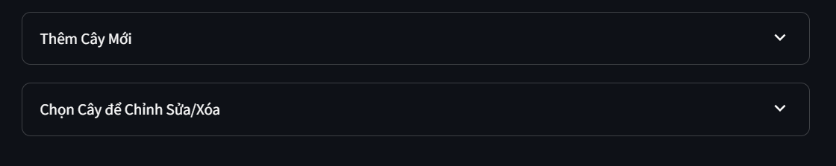
Giao Diện Người Dùng
Phần thêm cây mới và chọn cây để chỉnh sửa, xóa sử dụng tính năng expander của Streamlit để thu gọn và mở ra các phần này.

Slide 26
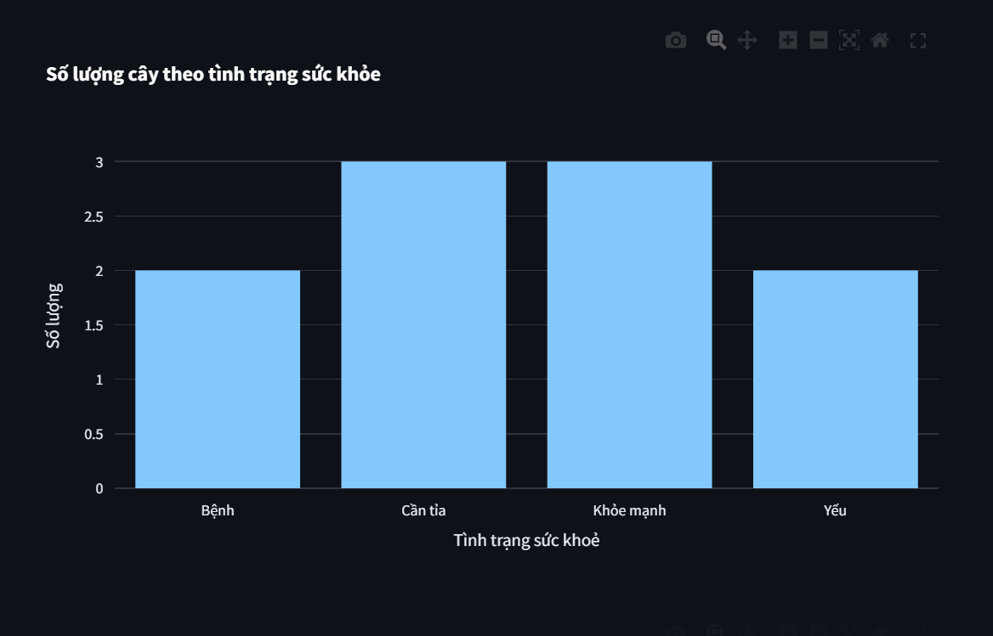
Biểu Đồ Theo Dõi
Biểu đồ số lượng cây theo tình trạng sức khỏe:
Biểu đồ cột hiển thị số lượng cây trong mỗi tình trạng sức khỏe (Khỏe mạnh, Yếu, Bệnh, Cần tỉa).
Mục đích: Giúp theo dõi tình trạng sức khỏe cây xanh theo thời gian, phát hiện sớm các vấn đề sức khỏe của cây.

Slide 27
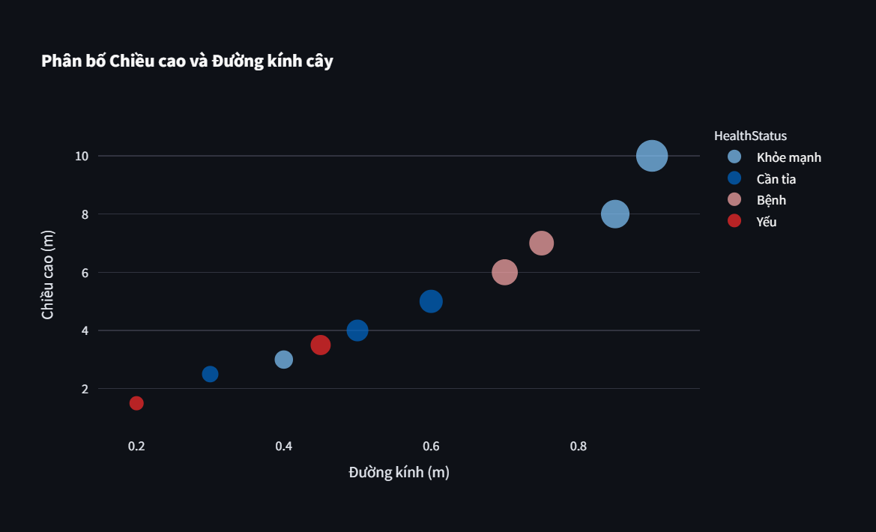
Biểu Đồ Theo Dõi
Biểu đồ phân bố chiều cao và đường kính cây:
Biểu đồ phân bố hiển thị chiều cao và đường kính cây theo nhóm tình trạng sức khỏe.
Mục đích: Hiểu rõ hơn về mối quan hệ giữa các đặc điểm vật lý của cây và tình trạng sức khỏe.

Slide 28
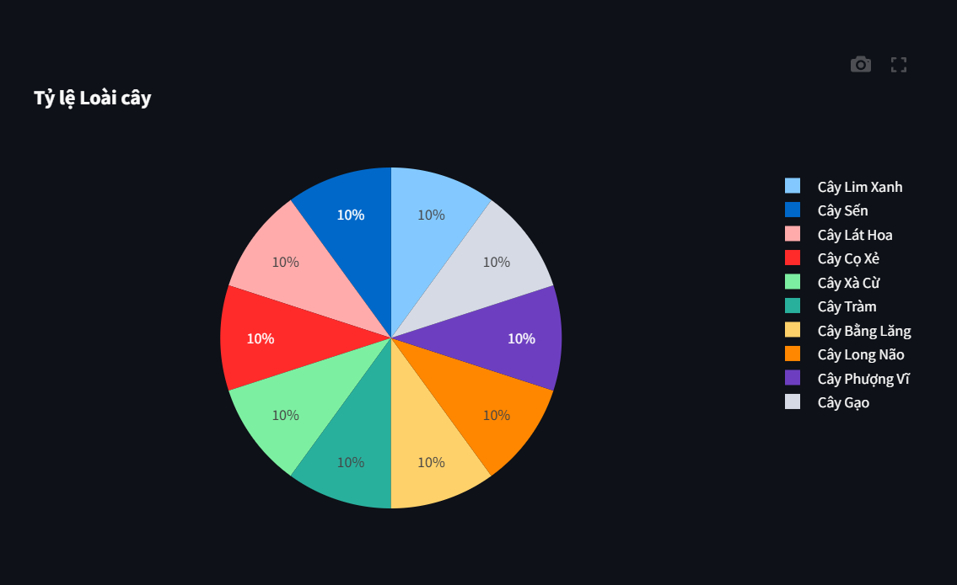
Biểu Đồ Theo Dõi
Biểu đồ tỷ lệ loài cây:
Biểu đồ tròn hiển thị tỷ lệ các loài cây trong danh sách.
Mục đích: Cung cấp cái nhìn toàn diện về sự đa dạng và phân bố các loài cây trong hệ thống quản lý.

Slide 29
Kết Luận
Hệ thống quản lý cây xanh:
Mục tiêu: Quản lý cây xanh hiệu quả, bảo vệ môi trường, duy trì sự phát triển bền vững.
Lợi ích: Giám sát sức khỏe cây xanh, cung cấp thông tin chi tiết và hỗ trợ quyết định quản lý.
Hệ tri thức cây quyết định:
Công cụ hữu ích: Giúp phân loại và dự đoán tình trạng sức khỏe của cây dựa trên các đặc điểm như chiều cao, đường kính, tuổi.
Dễ hiểu và trực quan: Cung cấp cách tiếp cận dễ dàng để giải thích các quyết định của mô hình.
Hiệu quả trong quản lý và ra quyết định: Hỗ trợ các quyết định liên quan đến chăm sóc và bảo dưỡng cây xanh.

Slide 30
Thank you for watching

